Slide 1
មេរៀនទី ១២៖ លំហាត់ Control Structure
រៀបចំដោយ៖ លោក ទៀង ច័ន្ទដាឡែន

Slide 2
ចប់មេរៀននេះអ្នកនឹងដឹងអំពី៖
អនុវត្តន៍លំហាត់ជាមួយ Selection Statement

Slide 3
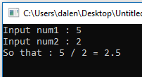
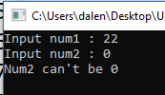
លំហាត់អនុវត្តន៍
១. ចូរអ្នកបង្កើតកម្មវិធីសម្រាប់ចែកតម្លៃពីរ ដោយយក num1 / num2 ដែល num1 និង num2 ជាតម្លៃទទួលពី User ប្រសិនបើ User បញ្ចូល num2 ស្មើ 0 នោះនឹងបង្ហាញថា Num2 can’t be 0

Slide 4
លំហាត់អនុវត្តន៍
២. ចូរបង្កើតកម្មវិធីមួយសម្រាប់គណនាតម្លៃភ្លើងអគ្គសនីខាងក្រោមដោយដឹងថា ចំនួនភ្លើងដែលប្រើប្រាស់ទទួលបានពី User
ប្រសិនបើចំនួនភ្លើងប្រើប្រាស់ នៅចន្លោះពី 0kw – 49kw នឹងត្រូវគិត 700 រៀល/kw
ប្រសិនបើចំនួនភ្លើងប្រើប្រាស់ នៅចន្លោះពី 50kw – 99kw នឹងត្រូវគិត 750 រៀល/kw
ប្រសិនបើចំនួនភ្លើងប្រើប្រាស់ ចាប់ពី 100kw ឡើងទៅនឹងត្រូវគិត 1000 រៀល/kw

Slide 5
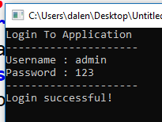
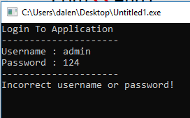
លំហាត់អនុវត្តន៍
៣. ចូរបង្កើតកម្មវិធីដែលមានមុខឱ្យ User Login ដោយឱ្យ User បញ្ចូល Username និង Password
ប្រសិនបើ Username ស្មើ “admin” និង Password ស្មើ “123” បង្ហាញថា Login Successful
ប្រសិនបើផ្សេងពីខាងលើនេះ បង្ហាញថា Incorrect username or password

Slide 6
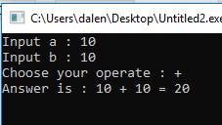
លំហាត់ស្រាវជ្រាវ
៤. ចូរបង្កើតកម្មវិធីសម្រាប់គណនាប្រមាណវិធីនៃពីរចំនួន (num1, num2 ទទួលពី user) + - * / ដោយឱ្យ user ជាអ្នកជ្រើសរើសប្រមាណវិធីនោះ (ចម្លើយយកក្បៀសពីរខ្ទង់)

